Slide 1

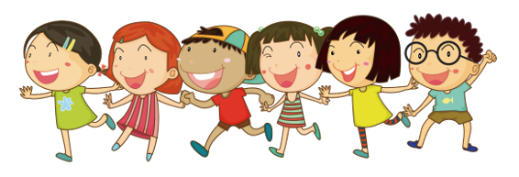
TRƯỜNG TIỂU HỌC ÁI MỘ A
Bài giảng điện tử Tiếng Việt lớp 1
Tên bài: Ôn tập cuối học kì 1 (tiết 3)

Slide 2
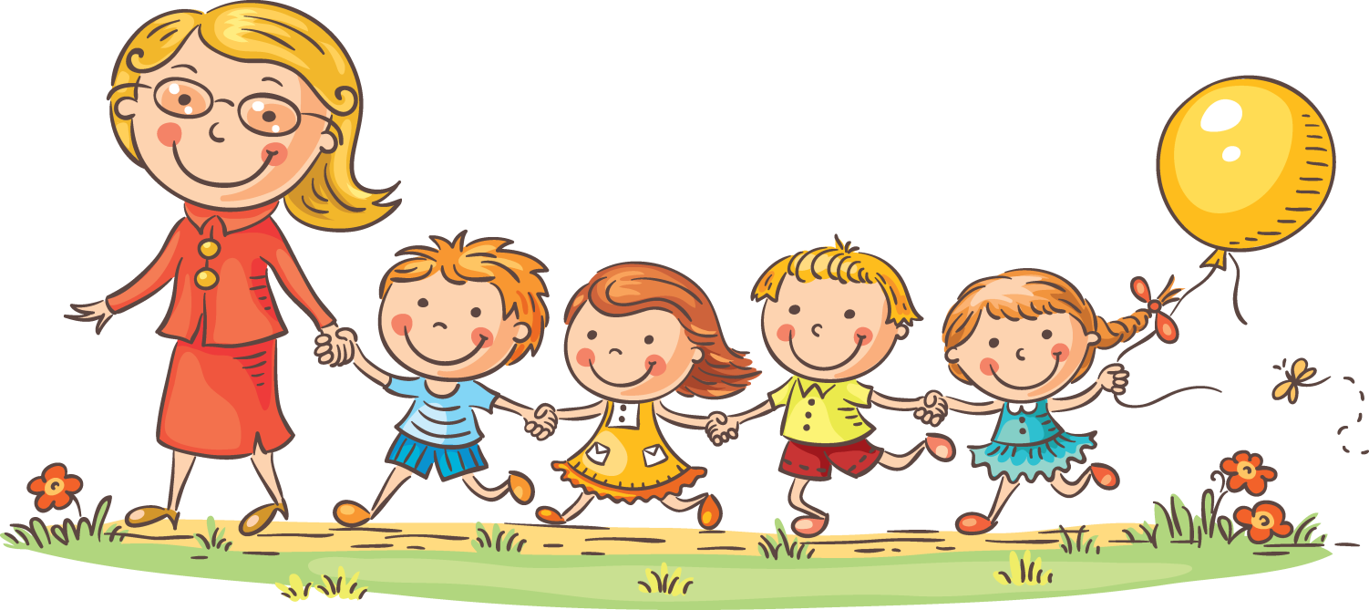
Khởi động

Slide 3
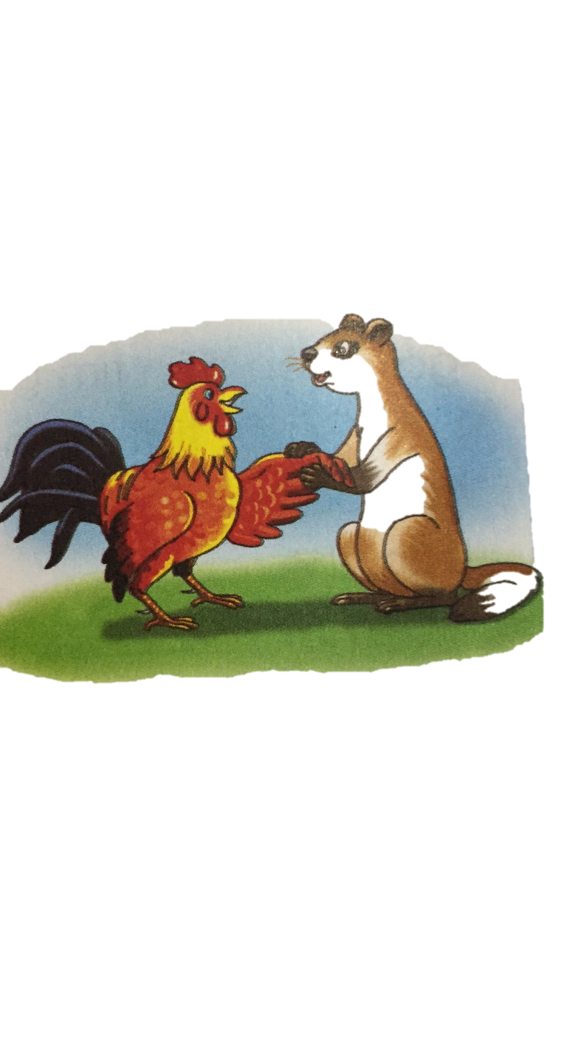
I. ĐỌC THÀNH TIẾNG
Một trí khôn hơn trăm trí khôn
1
Tỏ vẻ
Chồn và gà rừng là bạn thân nhưng chồn vẫn ngầm xem thường gà. Một hôm, chồn tỏ vẻ:
- Gà à, bạn có trí khôn chứ?
- Chỉ có tí ti. – Gà đáp.
Chồn ra vẻ:
- Tớ thì có cả trăm trí khôn cơ.

Slide 4
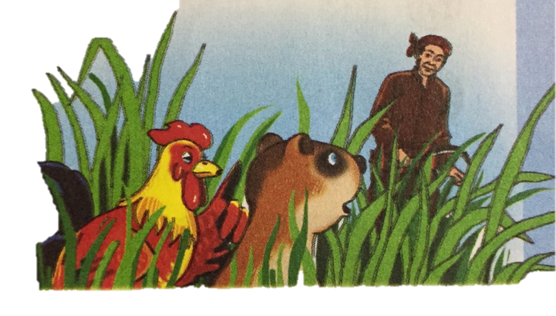
I. ĐỌC THÀNH TIẾNG
2
Bất ngờ
Vừa lúc đó, một bác nông dân cầm liềm đi qua.
Chồn và gà trống cuống cuồng bỏ trốn. Chúng nấp trong đám cỏ rậm. Bác nông dân len giữa đám cỏ, đe: “Ta đã nhìn rõ bọn mi. Cứ nằm yên đó nhé”.

Slide 5

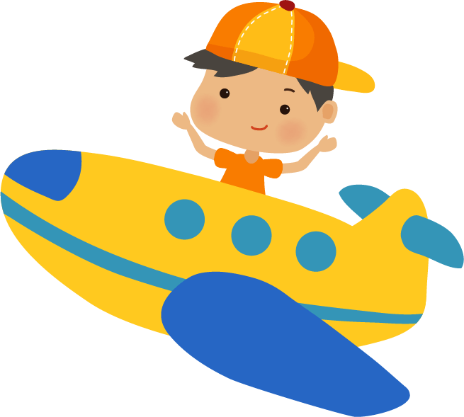



Chào các con!

